Slide 1
SPRÁVA DISKOVÝCH ZARIADENÍ

Slide 2
Správa diskových zariadení
Štruktúra disku
    platňa, povrch
    stopa, sektor (do 4K), cylinder
Adresa
  číslo zariadenia, povrch, stopa a sektor
  počet sektorov od 4 do 32
  počet stôp je od 20 do 1500 pre povrch
  V/V prenosy po blokoch
Na disk sa môžeme pozerať ako na trojrozmerné pole blokov
pre číslo bloku b platí b = k + s x ( j + i x t )
    kde s - počet sektorov na stopu, t - počet stôp pre cylinder,
    i - číslo cylindra, j - číslo povrchu k - číslo sektoru

Slide 3
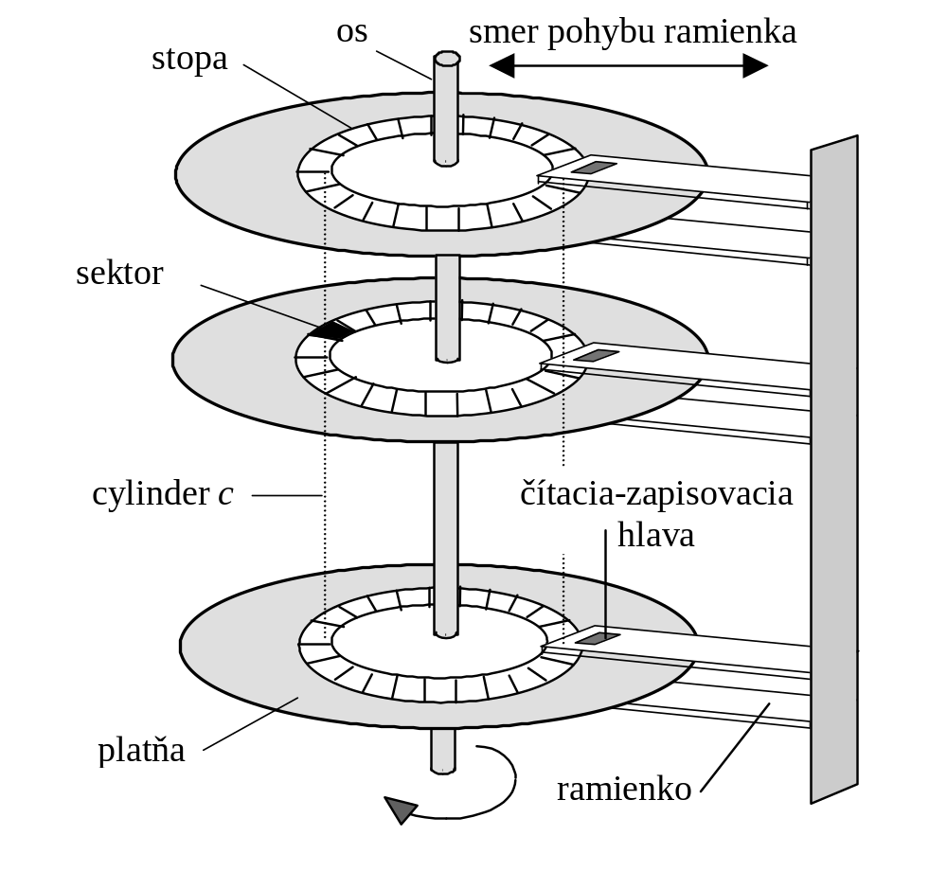
Štruktúra disku

Slide 4
Algoritmy plánovania pohybu ramienka disku
Čas, potrebný pre prenos bloku dát, pozostáva z troch zložiek:
  čas pre vystavenie ramienka s hlavami,
  čas pre nájdenie požadovaného sektoru - to je vlastne čas na otočenie platne
  vlastný prenos dát.
V/V operáciu je špecifikovaná parametrami:
  druh operácie - vstup alebo výstup,
  diskovú adresu - číslo bloku, príslušný modul zo súborového systému preloží na číslo zariadenia, cylindra, povrchu a sektoru.
  adresa v pamäti - odkiaľ alebo kam sa budú prenášať dáta.
  počet bajtov, ktoré sa majú preniesť .

Slide 5
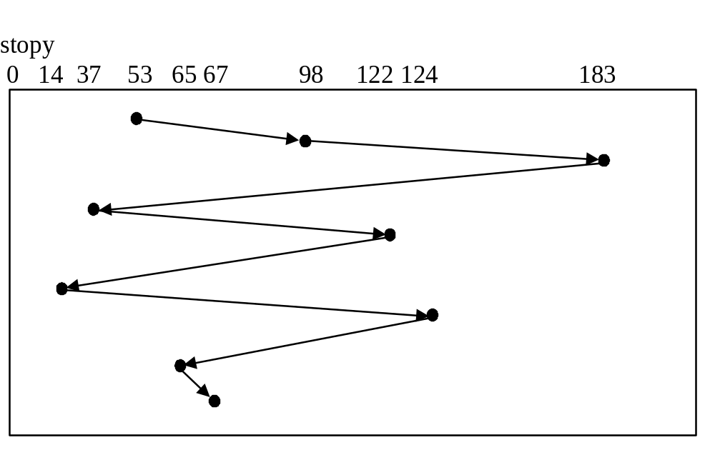
Algoritmy plánovania pohybu ramienka disku
Plánovanie podľa poradia príchodu (FCFS)
  obsluhuje požiadavky podľa poradia ich príchodu (First Come, First Served)
  Klady – jednoduchý
  Nedostatky – veľa pohybov, strata času
  Požiadavky: 98, 183, 37, 122, 14, 124, 65 a 67

Slide 6
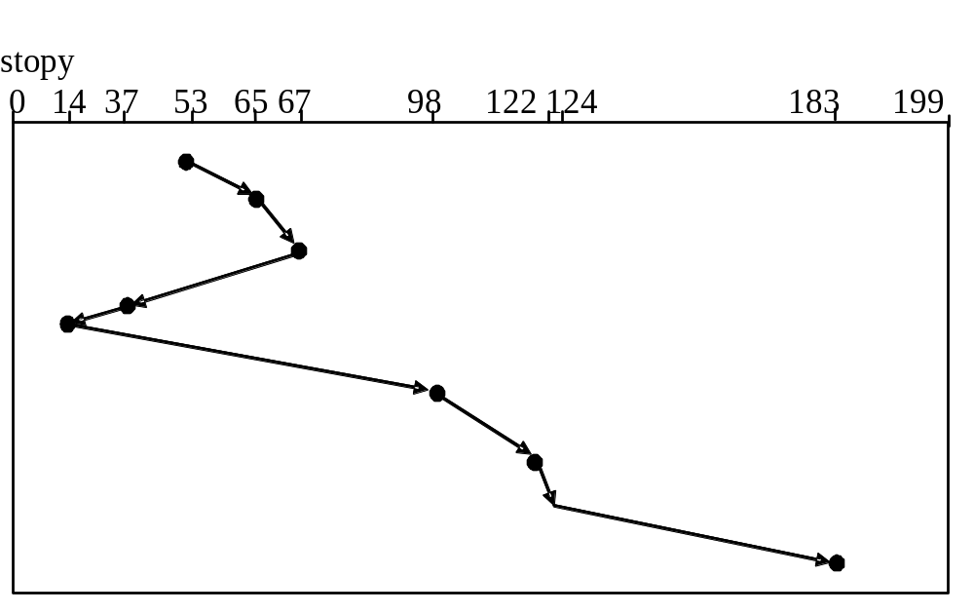
Algoritmy plánovania pohybu ramienka disku 2
Algoritmus najkratšieho presunu
  obsluhuje najskôr z frontu požiadaviek tú požiadavku, ktorá bude požadovať najmenší pohyb vzhľadom na momentálnu pozíciu ramienka.
  môže zapríčiniť starváciu niektorých požiadaviek
uprednostňuje stopy, ktoré sú uprostred
  dá využiť tak, že na prostredných stopách sa budú umiestňovať bloky, ktoré vyžadujú rýchly a častý prístup
  Požiadavky: 98, 183, 37, 122, 14, 124, 65 a 67

Slide 7
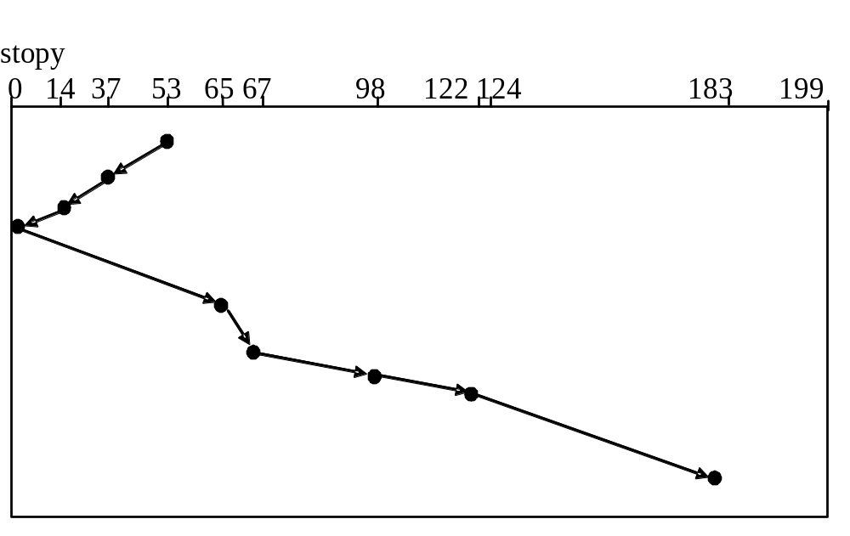
Algoritmy plánovania pohybu ramienka disku 3
Algoritmus výťahu – Scan
  znova zvýhodnené prostredné stopy,
  maximálna dĺžka čakania na obsluhu je rovná len počtu stôp.
  Požiadavky: 98, 183, 37, 122, 14, 124, 65 a 67

Slide 8
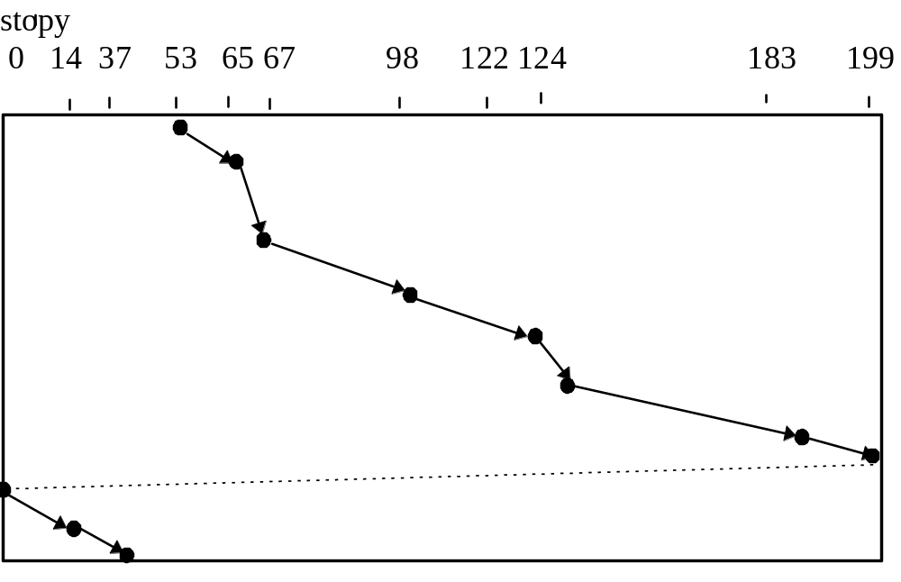
Algoritmy plánovania pohybu ramienka disku 4
Algoritmus C-SCAN (circular SCAN)
  Požiadavky: 98, 183, 37, 122, 14, 124, 65 a 67

Slide 9
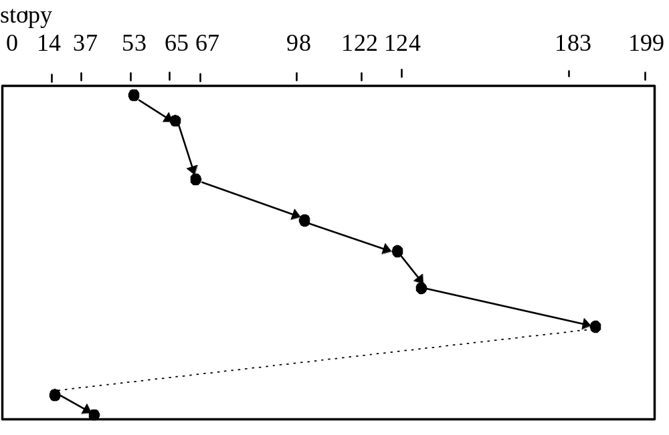
Algoritmy plánovania pohybu ramienka disku 5
Algoritmus C-LOOK
  Požiadavky: 98, 183, 37, 122, 14, 124, 65 a 67

Slide 10
Algoritmy plánovania pohybu ramienka disku6
Výber algoritmu pre plánovanie pohybu ramienka
  závisí od mnohých faktorov
  požiadavky na diskové operácie závisia aj od metódy prideľovania diskového priestoru.
Umiestnenie adresárov a indexových blokov na disku je veľmi dôležité
Umiestnením adresárov na stredných stopách môže ušetriť až polovicu pohybu ramienka

Slide 11
Správa disku
Formátovanie disku
Inicializácia systému
  inicializačný program (bootstrap program)
  inicializuje systém po každej stránke
  adresa inicializačného programu musí byť známa
  niektoré systémy - do pamäte ROM
  väčšina systémov ukladá
    do ROM pamätí malú časť inicializačného programu
    zvyšok sa ukladá do tzv. inicializačných (boot) blokov na známej adrese na disku
    disk, ktorý obsahuje takéto bloky- systémový disk (boot disk).
Správa chybných blokov
Správa diskového priestoru určeného pre výmenu (swap)

Slide 12
Odolnosť voči chybám (Fault tolerance )
RAID (Redundant Arrays of Inexpensive Disks) – diskové polia
Výhody, ktoré prináša použitie diskových polí sú:
· Spoľahlivosť - je to pôvodný cieľ
· Vysoký výkon - v systémoch, pracujúcich s veľkými objemami dát, väčší výkon od diskového subsystému.
Od RAID 3 - odolnosť proti strate dát + výkonnosť diskového subsystému.
· Otvorenosť - ako softwarová, tak i hardwarová.
· Flexibilita - možnosť rozčleniť dátový priestor podľa potrieb užívateľov alebo nárokov operačného systému.
Nevýhody - použité disky (RAID 0 až 5) musia mať rovnakú kapacitu a charakteristiky - počet hláv, stôp a sektorov a pokiaľ je to možné i rovnaké prevedenie.

Slide 13
Odolnosť voči chybám (Fault tolerance )
Existujú tieto štandardné RAID špecifikácie:
  RAID 0 Non-redundant striped array
  RAID 1 Mirrored arrays
  RAID 2 Parallel array with ECC
  RAID 3 Parallel array with parity
  RAID 4 Striped array with parity
  RAID 5 Striped array with rotating parity
  RAID 6 Striped Set With Dual Distributed Parity
  RAID 7

Slide 14
Systém RAID
RAID 1 (mirroring - zrkadlenie)
    udržuje kópiu každého disku
    plytvanie kapacity, drahé
    zvyšuje rýchlosť čítania – číta z oboch diskov naraz
    dôležité či obidva disky sú pripojené cez jeden radič – ten môže byť úzkym miestom
    ak sú 2 radiče – disk duplexing
Použitie parity - menej drahý prístup
Ak máme k diskov v poli
    prvých (k -1) diskov použijeme pre uloženie dát
    posledný disk pre uloženie parity
    ak sa poškodí ľubovoľný z diskov, jeho obsah sa môže obnoviť

Slide 15
Parita
Základná schéma
    pre n bitov b[1] ... b[n]
    uložíme paritný bit = 1 ak počet jednotkových bitov je párny
  Detekcia
  Oprava
    D4(i) = D3(i) ⊕ D2(i) ⊕ D1(i) ⊕ D0(i)
    ⊕ - logická operácia XOR
    Ak vypadne disk D1, k obom stranám rovnice pripočítame D4(i) ⊕ D1(i), potom získame:
    D1(i) = D4(i) ⊕ D3(i) ⊕ D2(i) ⊕ D0(i)

Slide 16
Príklad:
  Drive #1: 00101010 (Dáta)
  Drive #2: 10001110 (Dáta)
  Drive #3: 11110111 (Dáta)
  Drive #4: 10110101 (Dáta)
  Drive #6: 11100110 (Paritný)
  00101010 XOR 10001110 XOR 11110111 XOR 10110101 = 11100110
  Drive #1: 00101010 (Data)
  Drive #2: 10001110 (Data)
  Drive #3: --Dead-- (Data)
  Drive #4: 10110101 (Data)
  Drive #6: 11100110 (Parity)
  00101010 XOR 10001110 XOR 11100110 XOR 10110101 = 11110111

Slide 17
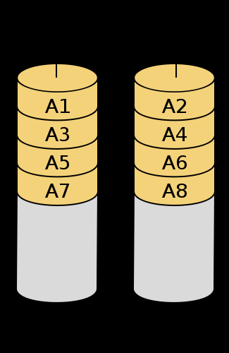
RAID 0 ( Disk striping) http://acnc.com/raidedu/1
Táto úroveň nezaisťuje bezpečnosť (nejde o plnohodnotný RAID), ale iba zrýchľuje zápis a čítanie dát.
Výhoda - zvýšenie prenosovej rýchlosti v dôsledku paralelnej práce rovnakých diskov. Zvýšenie rýchlosti zodpovedá počtu diskov v zostave.
Nevýhoda - pri výpadku jedného disku je stratená tá časť súboru, ktorá je na tomto disku uložená a tým dôjde k porušeniu integrity celého dátového súboru.

Slide 18
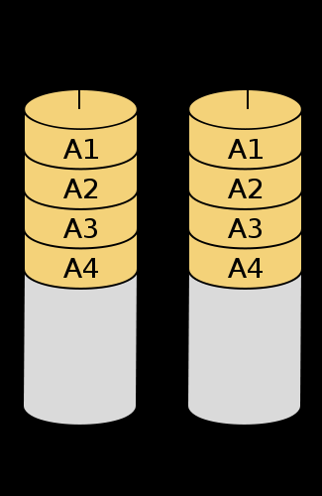
RAID 1 ( Disk miroring)
Bezpečnosť dát je zaistená duplicitným zápisom dát na dva rovnaké disky (zrkadlenie dvoch diskov, oblasť jedného sa zrkadlí na druhom).
Nevýhoda - obmedzenie možnosti vykonávať v jednom okamihu iba jednu operáciu zápisu a využitie len polovičnej kapacity diskov. Dochádza tiež k väčšej záťaži procesora a kanálu DMA.
Výhoda - relatívna jednoduchosť tohto riešenia, nízka cena, jeho častá integrácia priamo do operačných systémov a maximálna bezpečnosť. Prístup k diskom môže byť realizovaný buď jedným (mirroring) alebo dvoma dátovými kanálmi (duplexing). Duplexing je výhodnejší, pretože má vyššiu odolnosť proti poruchám radiča a dátových káblov.

Slide 19
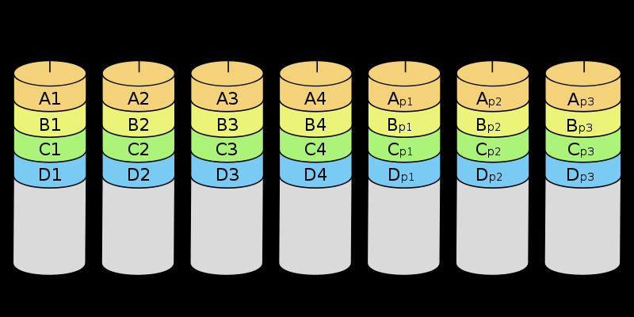
RAID 2 (Redundancy through Hamming code) ZASTARALÉ
Dáta je možné obnoviť pomocou tzv. Hammingovho kódu, ktorý umožňuje detekovať a odstraňovať chyby dát. Súbory sú uložené po bitoch na dátových diskoch a bity Hammingovho kódu sú uložené na kontrolných diskoch.
Nevýhoda - zaťaženie procesora a časové oneskorenie, spôsobené výpočtom opravených dát pri zápise. Kontrolné disky zaberajú zhruba
30-50 % celkovej diskovej kapacity
Výhoda - Pri čítaní je prenosová rýchlosť približne rovnaká ako v RAID 0.
Nepoužíva sa

Slide 20
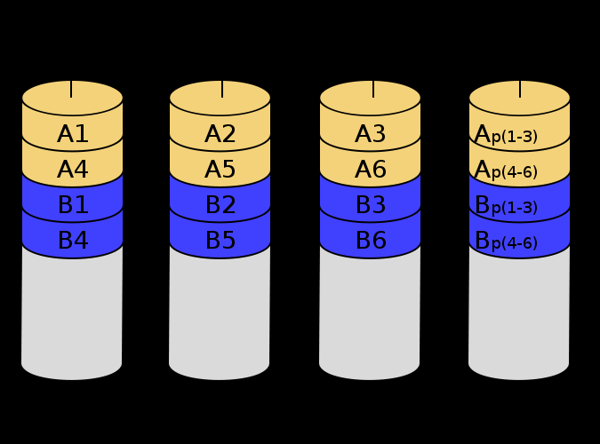
RAID 3 (Disk striping with ECC stored as parity)
Aby sa dáta dali obnoviť - ukladanie informácie na jeden paritný disk. Dáta sú po bitoch uložené na niekoľkých dátových diskoch. Bežne sa používajú zostavy s dvoma až štyrmi dátovými a jedným paritným diskom (paritný disk zaberie 20-33 % celkového diskového priestoru).
Nevýhoda - možnosť vykonávať v jednom okamihu len jednu V/V operáciu.
Výhoda - rýchly prístup k jednému veľkému súboru (napr. obrazové aplikácie).
Celkom nevhodné je používanie v databázových alebo súborových serveroch .

Slide 21
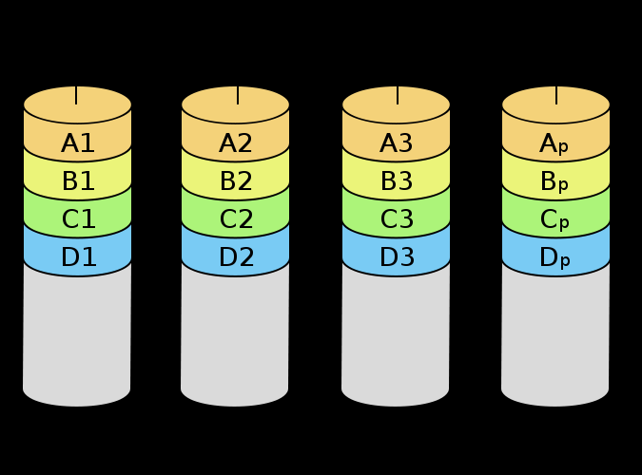
RAID 4 (Block level parity)
Obnova dát je opäť zaistená paritou, ale hlavný nedostatok úrovne RAID 3, t. j neschopnosť vykonávať v jednom okamihu viac I/O operácií, bol odstránený zápisom dát po bajtoch a nie po bitoch.
Nevýhoda – Redundancia je 1/(N+1), kde N je celkový počet dátových diskov.
Výhoda - Operácia čítania je niekoľkokrát rýchlejšia (ako na jednom disku) a zápis je o niečo pomalší.

Slide 22
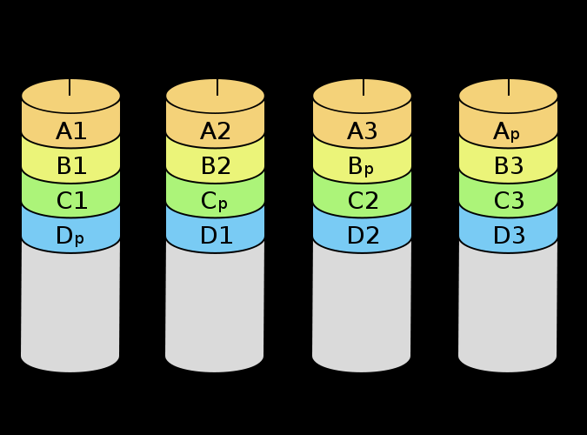
RAID 5 (Striped array with rotating parity )
Obnova dát je zabezpečená paritnou informáciou, uloženou cyklicky medzi dátami na všetkých diskoch súčasne (každý disk rozdelený na 5 častí - jedna časť je parita), v prípade výpadku jedného disku sa jeho dáta dopočítajú.
Nevýhoda – Redundancia je 1/(N+1), kde N je celkový počet dátových diskov.
Výhoda - Počet súčasne vykonávaných operácií zápisu je rovný polovici počtu diskov.

Slide 23
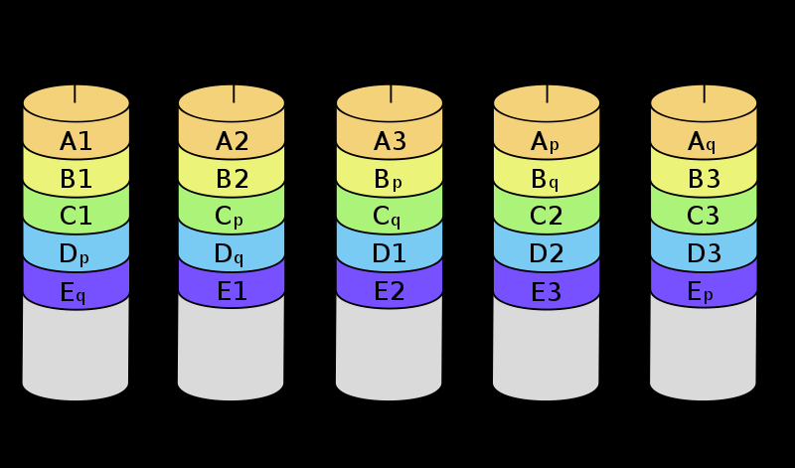
RAID 6 ( Dual redundancy)
Ide skôr o teoretickú záležitosť.
Špecifikácia bola definovaná, ale k praktickému využitiu nedošlo.
Paritná informácia je uložená tak ako pri úrovni RAID 5, ale je umiestnená dvojnásobne - na dvoch rôznych diskoch. Výhodou je možnosť výpadku dvoch diskov súčasne bez toho, aby sa narušila integrita dát.
Nevýhodou sú extrémne dlhé časy pri zápise. Veľkosť paritného priestoru je 2/(N+2). Redundantná informácia je ukladaná dvojakým spôsobom.

Slide 24
RAID 7
Zatiaľ posledný vývojový stupeň. Bol navrhnutý firmou Storage Computer Corporation, vlastníkom patentu na túto technológiu. RAID 7 je celkom odlišná architektúra.
Predchádzajúce úrovne potrebujú inštalácie jedného typu disku s rovnakými parametrami.
RAID 7 je asynchrónna architektúra. Základným princípom asynchrónnej architektúry je vzájomná nezávislosť diskov.
V systéme sú definované 3 skupiny diskov - dátové, paritné a stand-by (rezervné). Tieto disky systém používa automaticky k rekonštrukcii dát, ak dôjde k havárii disku. Pre odstránenie rizika zlyhania logiky diskového poľa je možné riadiacu logiku zálohovať zdvojením.
Inštalované disky môžu byť rôzneho typu, kapacity i formátu a od rôznych výrobcov. Obnova dát je zaistená paritnou informáciou, ktorá umožňuje rekonštrukciu dát i pri výpadku niekoľkých diskov zároveň.

Slide 25
A few notes on Software RAID under Windows 7
Raid 0 (Spanning/Stripped) is supported in every Windows 7 version using software raid
Raid 1 (Mirror) is supported in Windows 7 Professional, Enterprise, and Ultimate using software raid
Raid 5 is not support in Windows 7 using software raid. You will need to use hardware (ie, a raid controller) or use a server operating system for Software raid.
Without doing any major testing – you will more then likely find a hardware raid controller (even using a built-in raid controller on your system board) will perform better then the software solution. Software Raid may perform faster if your hardware controller is using outdated technologies.

Slide 26
A few notes on Software RAID under Windows 7
Software raid in Windows 7 is dependant on using Dynamic Disks. Because the Windows 7 does not give you a chance to create a disk as dynamic during the install process – you will need to do this afterwards. As such – you will need to install Windows 7 on a single non-raid disc and the convert it to dynamic / add the extra drive after you have installed the OS. I suggest you perform the raid adjustments fairly early after installing Windows 7 to ensure you either get performance (Raid 0) or reliability (Raid 1).

Slide 27
USB 3.0
The USB 3.0 specification is similar to USB 2.0 but with many improvements and an alternate implementation. Earlier USB concepts like endpoints and four transfer types (bulk, control, isochronous and interrupt) are preserved but the protocol and electrical interface are different. The specification defines a physically separate channel to carry USB 3.0 traffic. The changes in this specification make improvements in the following areas:
Transfer speed – added a new transfer type called Super Speed or SS – 5 Gbit/s (electrically it is more similar to PCIe Gen2 than USB 2.0);
Increased bandwidth – instead of one-way communication, USB 3.0 uses two unidirectional data paths: one to receive data and the other to transmit;

Slide 28
USB 3.0
Power management – U0 through U3 link power management states are defined;
Improved bus utilization – a new feature is added (using packets NRDY and ERDY) to let a device asynchronously notify the host of its readiness (no need of polling);
Support to rotating media – Bulk protocol is updated with a new feature called Stream Protocol that allows a large number of logical streams within an Endpoint.
USB 3.0 has transmission speeds of up to 5 Gbit/s, which is 10 times faster than USB 2.0 (480 Mbit/s).

Slide 29
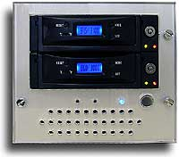
ezRAID - USB 2.0 FireWire RAID Enclosure for SATA Hard Drives
The ezRAID is a hardware RAID enclosure offering RAID 0, RAID 1, SPANNING or JBOD.
Accommodates two SATA hard drives and allows you to connect a two drive RAID to your USB or FireWire port. A true hardware solution, the ezRAID requires no software installation. Just put your drives in the drive trays, set the RAID type with the configuration switch and plug it into a FireWire or USB port.
The ezRAID has a built-in SATA to FireWire 800/USB2.0 controller using a combination of 32bit RISC processor, an Operational Request Block (ORB) hardware coprocessor and a high performance buffer manager to control and manage RAID functions, without any computer system overhead.

Slide 30
Čo je FireWire?
FireWire (tiež známy ako i.Link alebo IEEE 1394) je štandard rozhrania vysokorýchlostnej sériovej zbernice pre osobné počítače (a digitálne audio a video) s možnosťou asynchrónneho prenosu v reálnom čase. FireWire je de facto nástupcom zastaralej technológie paralelného SCSI. Prostredníctvom FireWire paralelne môže byť prepojených až 63 zariadení.
Prakticky všetky moderné digitálne videokamery s technológiou miniDV, DV, DVCAM a DVPRO vyrobené od roku 1995 používajú pripojenie k počítaču prostredníctvom FireWire.

